Slide 1
Brechas salariales en el sector salud
Diana Isabel Osorio

Slide 2
Motivación…
Persistir
Incorporar los conceptos aprendidos, identificando nuevos retos en el sector salud con perspectiva de género.
Hay pocos estudios con perspectiva de género, más allá del acceso a servicios de salud, en especial derechos sexuales y reproductivos.
Sector con características “particulares”:
Feminización en el sector salud. Pero, “¿Se ha traducido en una mejora en la inserción y condiciones de las trabajadoras de la salud, y en una mayor participación y representación en el sector? ¿Ha facilitado el desarrollo de trayectorias laborales en áreas de especialización tradicionalmente masculinas, la reducción de brechas de ingreso y el acceso a puestos directivos?” (PNUD 2018).

Slide 3
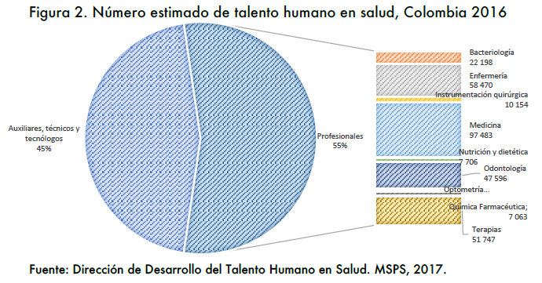

Slide 4
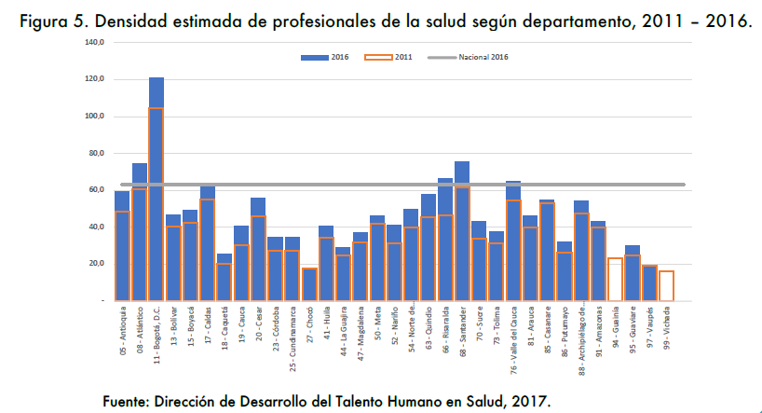

Slide 5
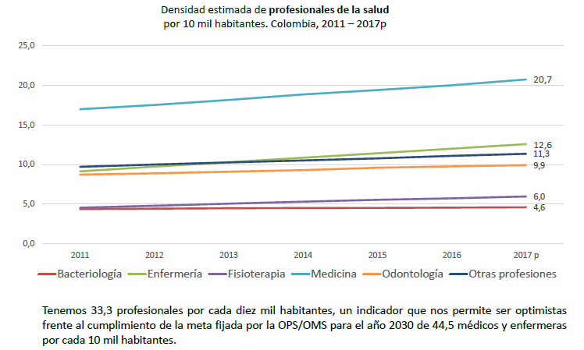

Slide 6
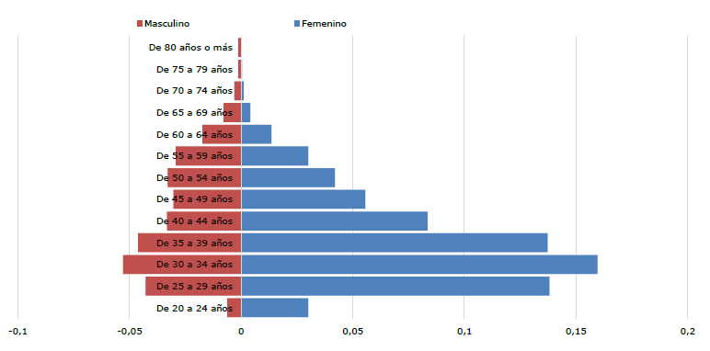

Slide 7
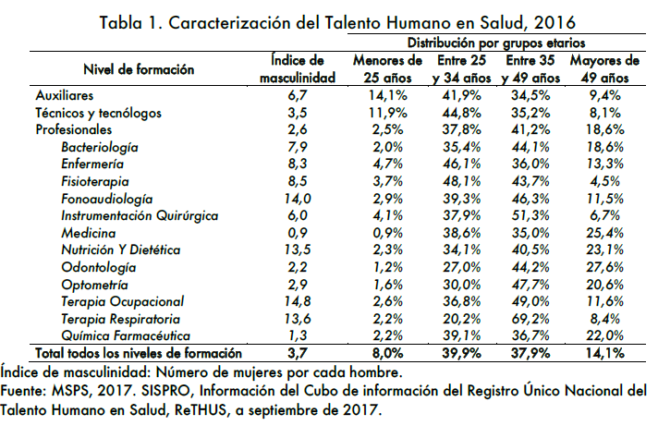

Slide 8
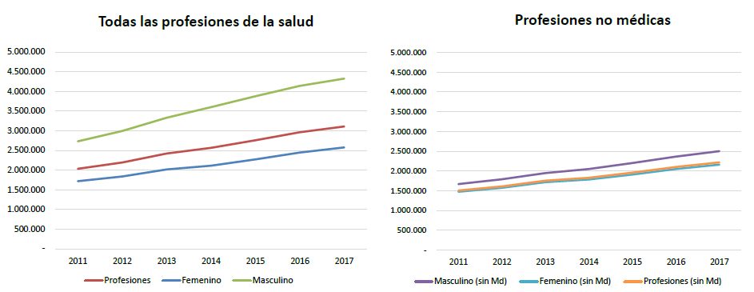
INGRESO BASE DE COTIZACIÓN (PROMEDIO) 2011-2017

Slide 9
Revisión de literatura
Normatividad vigente (algunos)
Ley 1164 de 2007
Política de Talento Humano en Salud
PNUD (2018) – Caso Argentina: en aspectos clave de los desafíos para alcanzar una mayor igualdad en los recursos humanos en el sector salud en el país.
Estudios de caracterización de Talento Humano en Salud del Ministerio de Salud.
Estudio de equidad de género en salud: descriptivo. Base de datos GEIH.

Slide 10
Pregunta de investigación:
¿Cuál es la diferencia salarial entre hombres y mujeres en el sector salud?

Slide 11
Data
National statistics/registries: ReTHUS
PILA (Planilla Integrada de Liquidación de Aportes): ventanilla virtual que permite el pago de seguridad social y parafiscales.
RUAF (Registro Único de Afiliados): consolida las afiliaciones que reportan las entidades y administradoras del Sistema de Protección Social (pensiones, cesantías, riesgos laborales).

Slide 12
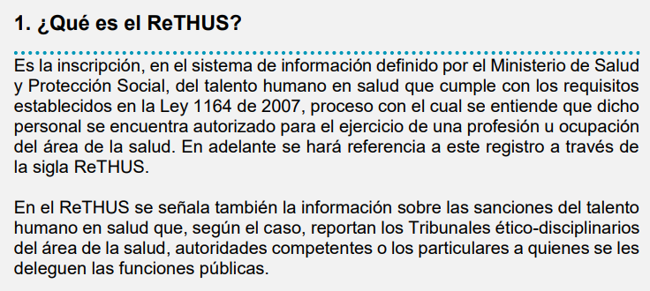

Slide 13
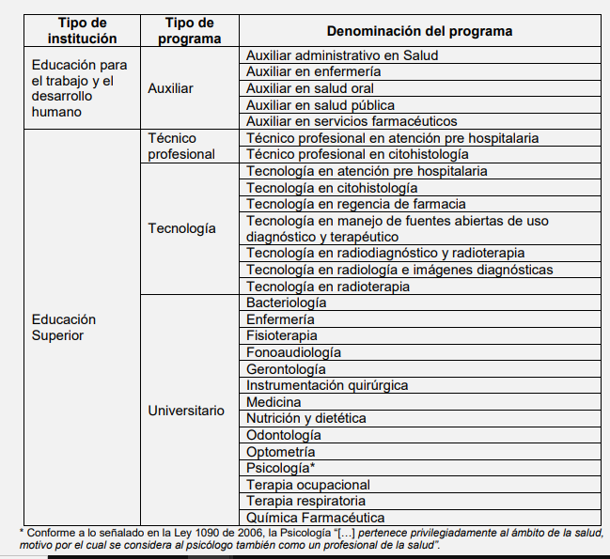

Slide 14
Metodología (por definir)
Medición de brechas salariales
Posibles Variables
Edad
Educación
Especialización
Localización (geográfica)

